Slide 1

Тема : «Мировая практика взимания таможенных пошлин».
Работу выполнили : Саморокова Екатерина и Федотова Анна
Группа ТС 16/2

Slide 2
Для каждой из стран — участниц ЕАЭС таможенные платежи играют особую роль
В системе экономических отношений
В формировании дохода этих государств

Slide 3

Таможенные платежи исчисляются и уплачиваются согласно Таможенному кодексу Евразийского экономического союза, который вступил в действие 1 января 2018 года, и согласно национальным законодательствам стран — участниц ЕАЭС .

Slide 4
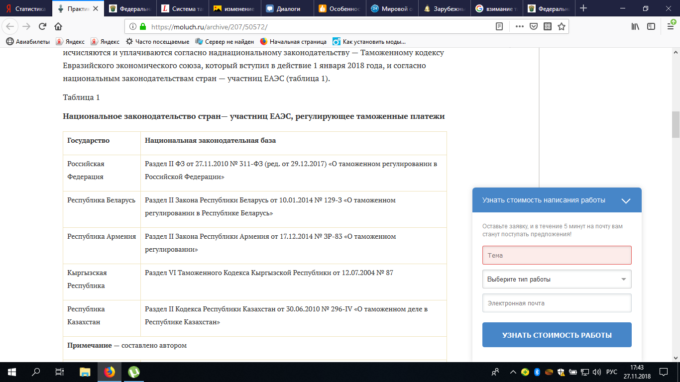
Национальное законодательство стран - участниц ЕАЭС, регулирующее таможенные платежи.

Slide 5
Определение понятия таможенные платежи в ТК ЕАЭС не закреплено, но указываются виды таможенных платежей. Так, в соответствии со ст. 46 ТК ЕАЭС к таможенным платежам относят
Акцизы
ввозную таможенную пошлину
вывозную таможенную пошлину
НДС
таможенные сборы.

Slide 6
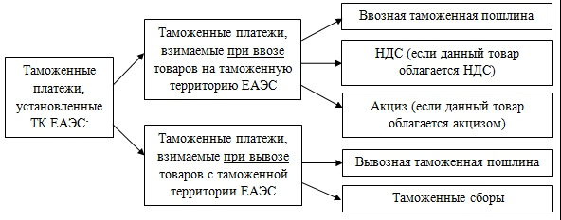
Структура таможенных платежей :

Slide 7
Основой для исчисления таможенных платежей является таможенная стоимость, от правильности исчисления которой зависит величина таможенных платежей, подлежащих уплате.
Таможенные платежи, взимаемые таможенными органами, можно поделить на две группы:
таможенные платежи, которые распределяются между странами — участницами ЕАЭС;
таможенные платежи, перечисляемые федеральный бюджет в полном объеме.
Каждая из групп выполняет свою функцию. Первая группа защищает внутренний рынок, вторая выполняет балансировочная и фискальная функции.

Slide 8

Таможенные платежи являются одним из главных показателей ВЭД государства, т.к. отражают эффективность проведения таможенно-тарифной политики и применения мер нетарифного регулирования.

Slide 9
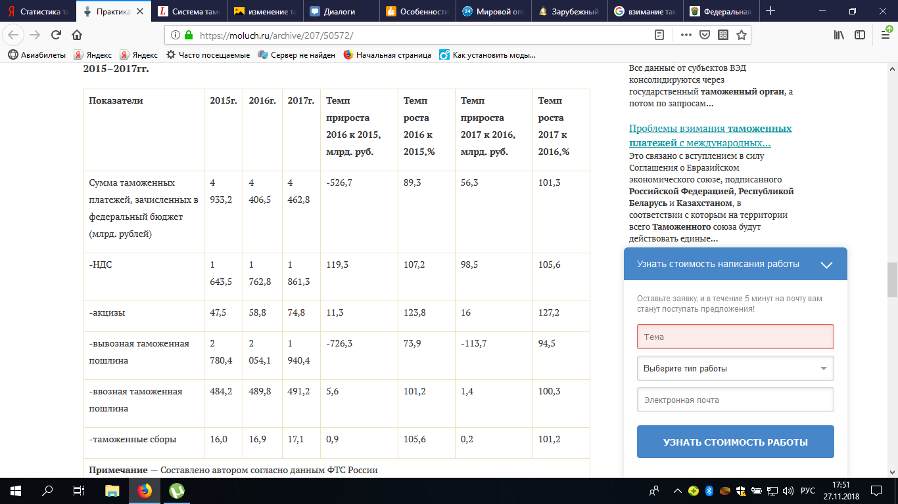
Анализ динамики поступления таможенных платежей в федеральный бюджет Российской Федерации за 2016–2017гг

Slide 10

Для ведения внешней экономической деятельности необходимо правильное и правомерное исчисление таможенных платежей, так как таможенные платежи являются одной из основных и наиболее важных составляющих доходной части стран — участниц ЕАЭС.

Slide 11
Пример

Slide 12
Таможенные платежи в Республике Армения
В качестве основного документа в сфере регулирования таможенного права в Республике Армения выступает Таможенный кодекс Республики Армения. Согласно нему, при перемещении через таможенную границу Республики Армения уплачиваются следующие таможенные платежи:

Slide 13
5) сборы за выдачу квалифицированного аттестата специалиста по таможенному оформлению и возобновление действия аттестата;
1) таможенная пошлина;
4) сборы за выдачу лицензий таможенными органами и возобновление действия лицензий;
3) акцизы;
6) таможенные сборы за таможенное оформление товаров;
7) таможенные сборы за хранение товаров;
8) таможенные сборы за таможенное сопровождение товаров;
9) плата за информирование и консультирование;
10) плата за принятие предварительного решения;
11) плата за участие в таможенных аукционах.
2) налог на добавленную стоимость;

Slide 14
Специфика таможенных платежей в Республике Армения состоит в том, что таможенное оформление происходит в конкретных административно-территориальных единицах государства по месту нахождения предприятия или гражданина, где и должна происходить оплата пошлины, налогов и сборов, т.е. таможенный контроль и оформление происходят не только на границе, но и внутри страны.
Особое место в системе таможенных платежей Армении занимают налог на добавленную стоимость и акцизы.

Slide 15
Согласно Налогового кодекса Армении, налог на добавленную стоимость(НДС) — косвенный налог, который уплачивается в государственный бюджет при ввозе товаров, на всех стадиях их производства и обращения, а также оказания услуг на территории Армении.
Освобождением от НДС является его неначисление на облагаемый оборот.

Slide 16
Нулевая ставка НДС применяется:
в отношении облагаемого оборота товаров, вывозимых в таможенном режиме «вывоз товаров для свободного обращения» за пределы таможенной границы Армении;
в отношении облагаемого оборота услуг, место оказания которых в соответствии с законодательством не находится на внутренней территории Армении;
в отношении розничной продажи товаров для отбывающих по международным маршрутам пассажиров в аэропортах в специально отведенных местах за таможенной территорией и территорией паспортного контроля;
в отношении товаров, ввозимых или приобретаемых на территории республики в целях официального пользования дипломатических представительств и консульских учреждений, оказываемых им услуг;
в отношении транзитных перевозок иностранных грузов через территорию республики.

Slide 17
Плательщики НДС при поставке товаров и оказании услуг, облагаемых налогом на добавленную стоимость, обязаны выписывать налоговые счета. Налоговые счета не выписываются:
1) лицами, не являющимися плательщиками НДС;
2) на товары и услуги, освобожденные от НДС по закону;
3) на сделки (операции), не являющиеся объектом налогообложения или облагаемые по нулевой ставке согласно законодательству.

Slide 18
Суммы НДС, подлежащие зачету по сделкам, облагаемым по нулевой ставке, засчитываются в счет других налоговых обязательств плательщика НДС или по результатам отчетного периода в течение 30 дней возвращаются плательщикам на основании обосновывающей эту сумму соответствующей справки, выданной налоговыми органами Армении.

Slide 19
Согласно Налоговому кодексу Армении, акцизный налог — это косвенный налог, уплачиваемый в установленном законом порядке и размере в государственный бюджет за ввоз товаров или за отчуждение этих товаров лицами, производящими их на территории Армении

Slide 20
Объектом, облагаемым акцизным налогом, считается:
а) ввоз в Армению товаров, подлежащих обложению акцизным налогом в таможенном режиме «ввоз для свободного обращения»;
б) отчуждение (в том числе безвозмездное) производителями (включая производящих бутилирование и иную фасовку) на территории Армении товаров, подлежащих обложению акцизным налогом.

Slide 21
Акцизным налогом не облагаются:
а) вывоз товаров из Армении;
б) подлежащие обложению акцизным налогом товары, ввозимые на таможенную территорию республики в порядке, отличающемся от таможенного режима «ввоз для свободного обращения», и вывозимые с этой территории;
в) ввоз и отчуждение подлежащих обложению акцизным налогом товаров, конфискованных в установленном законодательством порядке, переданных государству бесхозяйных товаров и товаров, перешедших государству по праву наследования;
г) подлежащие обложению акцизным налогом товары, ввозимые в Армению физическими лицами, не являющимися индивидуальными предпринимателями, которые по количеству или таможенной стоимости не превышают размеры, установленные таможенным законодательством.

Slide 22
Акцизный налог за ввозимые в Армению товары, подлежащие обложению акцизным налогом, уплачивается в течение 10 дней со дня их ввоза в порядке, установленном Правительством Республики Армения.

Slide 23
Таможенные платежи уплачиваются непосредственно декларантом, либо иным лицом в соответствии с Таможенным кодексом до принятия или одновременно с принятием таможенной декларации.
Если таможенная декларация не была подана в установленный срок, то сроки уплаты таможенных платежей исчисляются со дня истечения срока подачи таможенной декларации.
Таможенные платежи уплачиваются таможенному органу, а в отношении товаров, пересылаемых в международных почтовых отправлениях - государственному предприятию связи, которое перечисляет указанные платежи на счета таможенных органов.

Slide 24
В исключительных случаях плательщику может быть предоставлена отсрочка или рассрочка уплаты таможенных платежей. Решение о предоставлении отсрочки или рассрочки уплаты таможенных платежей принимается таможенным органом, производящим таможенное оформление. Отсрочка или рассрочка уплаты таможенных платежей не может превышать двух месяцев со дня принятия таможенной декларации. Лицам, предпринимавшим попытку уклониться от уплаты таможенных платежей, отсрочка или рассрочка уплаты таких платежей не предоставляется.

Slide 25
Уплата таможенных платежей может обеспечиваться залогом товаров и транспортных средств, гарантией третьего лица, либо внесением на депозит причитающихся сумм. При залоге заложенные товары и транспортные средства остаются у залогодателя, если таможенный орган не примет иного решения.
Залогодатель не вправе распоряжаться предметом залога без согласия таможенного органа.
Суммы излишне уплаченных или взысканных таможенных платежей подлежат возврату по требованию лица в течение одного года с момента уплаты или взыскания таких платежей. При возврате таможенных платежей проценты с них не выплачиваются.

Slide 26
Таможенные платежи в Кыргызской Республике
Главными документами в сфере регулирования порядка исчисления и уплаты таможенных платежей в Кыргызской Республике являются Таможенный Кодекс Кыргызстана и Закон “О таможенном тарифе”.

Slide 27
5) сборы за выдачу квалифицированного аттестата специалиста по таможенному оформлению и возобновление действия аттестата;
1) таможенная пошлина;
4) сборы за выдачу лицензий таможенными органами и возобновление действия лицензий;
3) акцизы;
6) таможенные сборы за таможенное оформление товаров;
7) таможенные сборы за хранение товаров;
8) таможенные сборы за таможенное сопровождение товаров;
9) плата за информирование и консультирование;
10) плата за принятие предварительного решения;
11) плата за участие в таможенных аукционах.
2) налог на добавленную стоимость;

Slide 28
Порядок и размеры взимания большинства таможенных платежей регулируются законодательными актами, издаваемыми Государственным таможенным комитетом Кыргызстана, а при необходимости - Государственным таможенным комитетом в кооперации с иными органами исполнительной власти. В отдельных случаях Государственный таможенный комитет наделяется правом уменьшать размеры таможенных сборов, освобождать от их уплаты, а в исключительных случаях - изменять валюту, в которой должен быть уплачен дополнительный сбор.

Slide 29
Основой для исчисления таможенной пошлины и акцизов, является таможенная стоимость товаров и транспортных средств, определяемая в соответствии с Таможенным кодексом и законом Кыргызской Республики “О таможенном тарифе”. Основной для исчисления налога на добавленную стоимость является таможенная стоимость товаров, к которой добавляется таможенная пошлина, а по подакцизным товарам также и сумма акциза.
Таможенные платежи уплачиваются непосредственно декларантом или иным уполномоченным лицом. Таможенные платежи уплачиваются таможенному органу Кыргызской Республики, а в отношении товаров, пересылаемых в международных постовых отправлениях, - государственному предприятию связи, которое перечисляет указанные платежи на счета таможенных органов Кыргызской Республики в порядке, определяемом Государственным таможенным комитетом совместно с Министерством связи Кыргызской Республики.

Slide 30
Таможенные платежи уплачиваются до или в момент принятия таможенной декларации.
Уплата таможенных платежей может обеспечиваться залогом товаров и транспортных средств, гарантией третьего лица, либо внесением на депозит таможенного органа причитающихся сумм.
В качестве гарантии обеспечения уплаты таможенных платежей может использоваться только гарантия уполномоченного банка, получившего лицензию Национального банка Кыргызской Республики на проведение операций в иностранной валюте. Указанные банки включаются по их заявлению в реестр, который ведет Государственный таможенный комитет.
Таможенные платежи могут быть уплачены как в валюте Кыргызской Республики, так и в иностранной валюте, курсы которых котируются Национальным банком Кыргызской Республики. Пересчет иностранной валюты в валюту Кыргызской Республики производится по курсу Национального банка Кыргызской Республики, действующему на день принятия таможенной декларации.

Slide 31
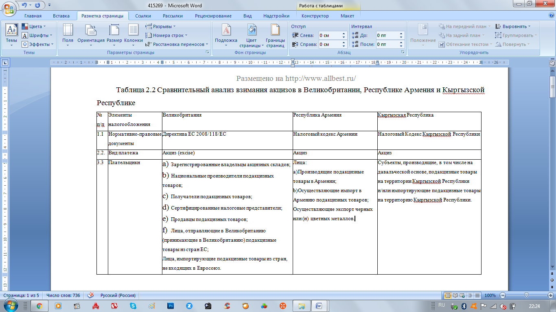
Сравнительный анализ взимания акцизов в Великобритании, Республике Армения и Кыргызской Республике

Slide 32
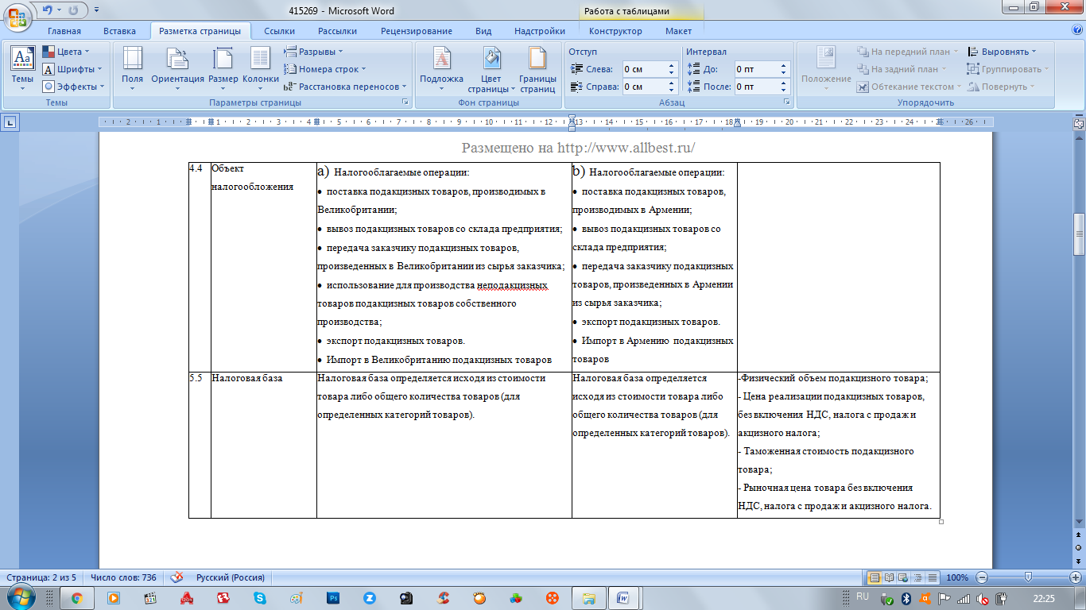

Slide 33
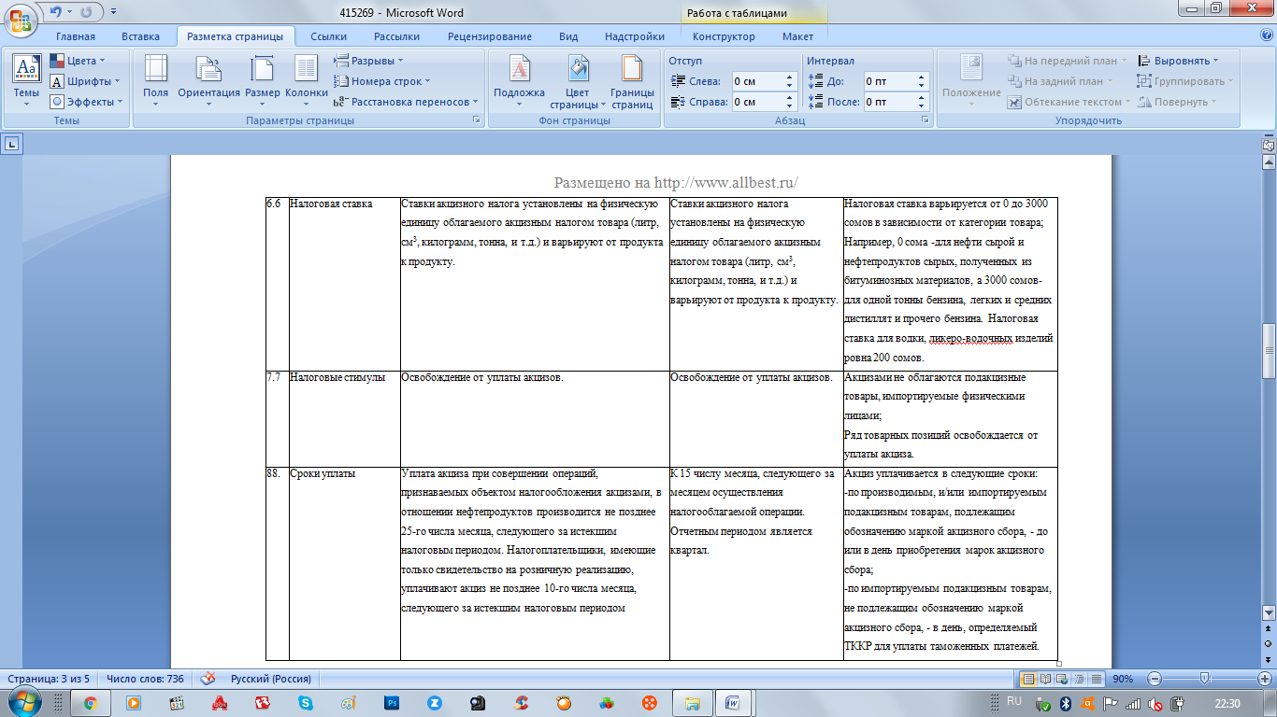

Slide 34
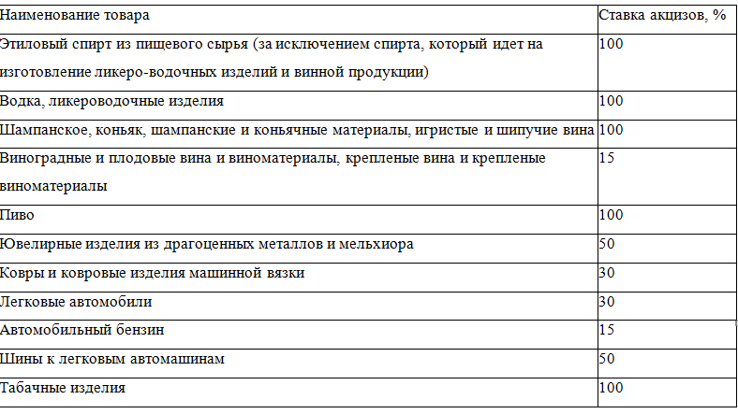
Ставки акцизов по отдельным категориям товаров в Кыргызской Республике

Slide 35
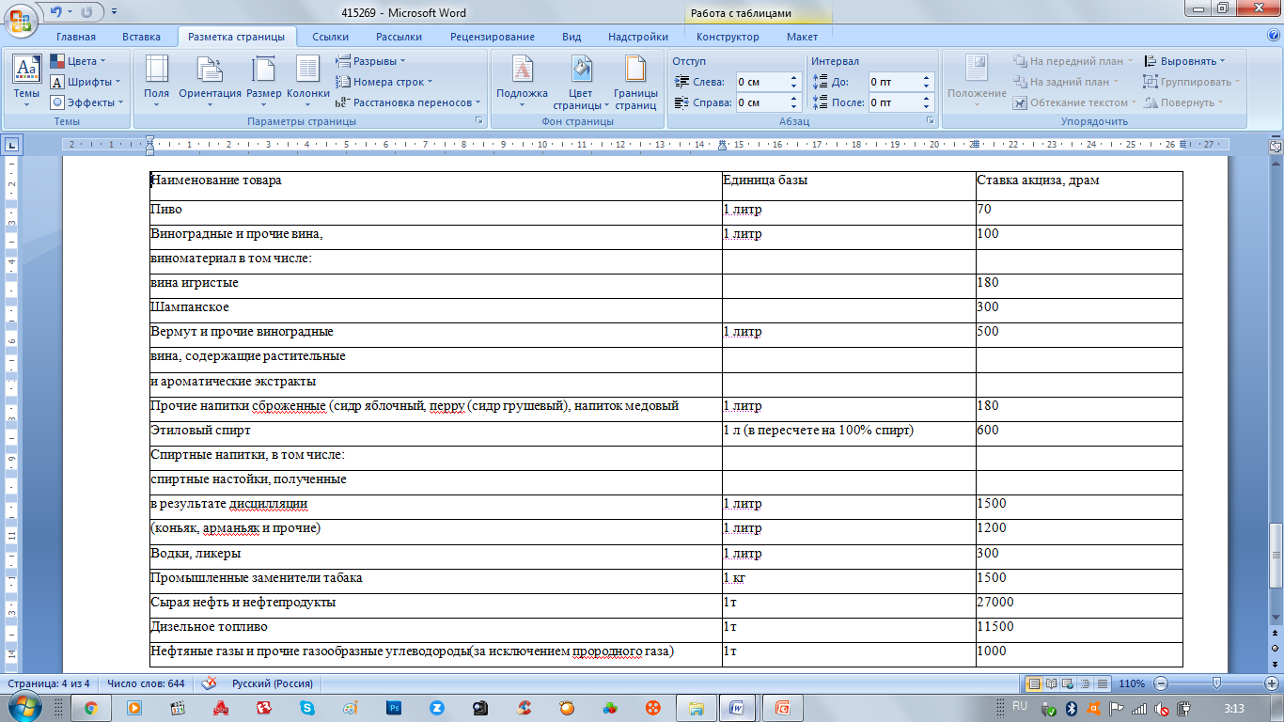
Ставки акцизов по отдельным категориям товаров в Республике Армения

